Slide 1


PPB minggu ke 3 Intent
Fakultas Teknologi Elektro Dan Informatika Cerdas
Institut Teknologi Sepuluh Nopember

Slide 2
Definisi intent
Aplikasi Android dapat menampilkan beberapa aktivitas pada 1 action.
Aktivitas tidak bergantung satu sama lain, sehingga setiap aktivitas dapat berjalan bersamaan dengan bertukar data atau informasi.
Pada umumnya aktivitas main adalah halaman utama awal yang disajikan kepada pengguna.
Untuk berpindah dari tampilan satu dengan lainya menggunakan Intent.

Slide 3
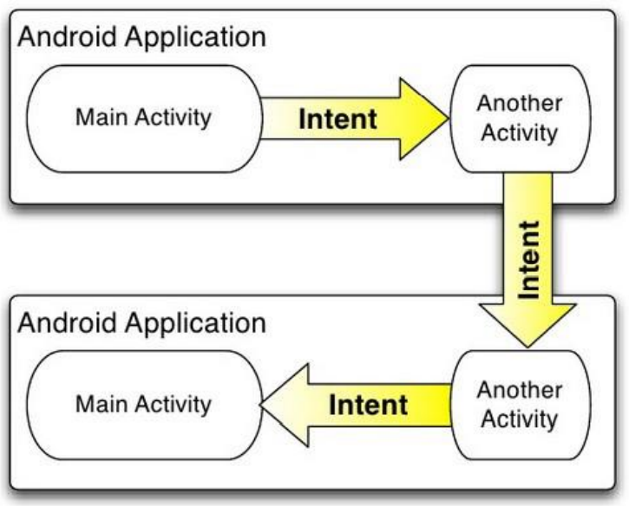

Slide 4
intent
Intent adalah sebuah messaging object yang dapat digunakan untuk meminta sebuah action dari dari komponen app lain. Walaupun intent menyediakan berbagai cara komunikasi antar komponen, pada dasarnya ada tiga
cara yang mendasar yaitu
memulai (start) sebuah activity
memulai (start) service
Mengirimkan pesan broadcast, semua app dapat menerimanya
Tipe inten ada dua yaitu
expicit intent
menyebutkan secara spesifik nama class yang dipanggil.
implicit intent
tidak menyebutkan secara spesifik nama class atau komponen yang dipanggil..

Slide 5

intent
Inti dari sebuah aplikasi sebenarnya ada 3 yaitu activity, service dan broadcast. Intent sendiri digunakan untuk memanggil activity, memanggil service atau melakukan broadcast.
Contoh : intent dari yang paling sederhana yaitu memanggil activity lain. Skenarionya, kita punya 2 layout dan 2 activity yang saling berpasangan. Pada activity yang pertama disediakan sebuah button, jika diklik lalu pindah ke activity kedua. Pada activity kedua ini juga disediakan button, jika diklik maka activity kedua akan destroy (close) lalu activity pertama muncul kembali

Slide 6
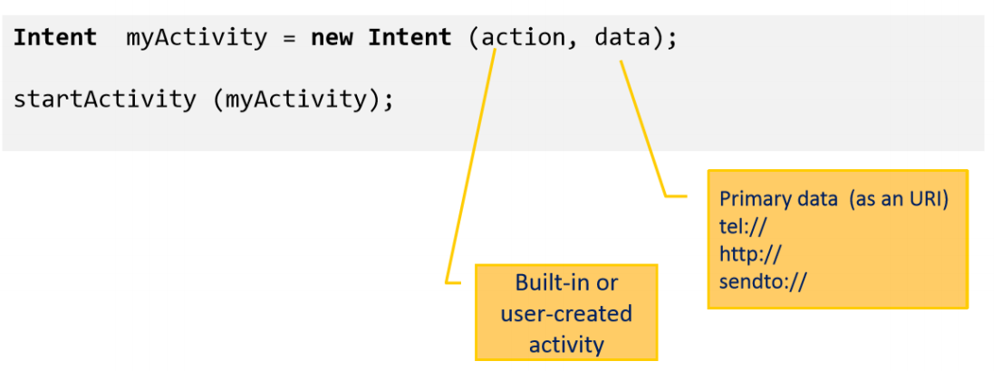
code

Slide 7
Activity
Activity : halaman Aplikasi yg mengatur tampilan (layout.xml), dan user interaksi atau logic antar komponen (program.java) sehingga dapat terhubung activity satu dengan activity lainya.
Activity dapat memuat banyak Action
Activity berkorespondensi dengan class Java,di setiap tampilan antar muka di dalam Aplikasi Android.
Activity juga mengelola bagian-bagian dari user interface (antar muka ), yaitu Fragment.

Slide 8
Siklus activity
Activity juga mempunyai siklus hidup (life cycle ) , jadi setiap activity akan diatur seperti :
onCreate(),
Di-method ini Activity sudah dimulai tapi belum terlihat oleh pengguna. Inisialisasi sebagian besar dimulai di sini. Misalnya memanggail setContentView() untuk membaca layout, membaca View, dll.
onStart() ,
Activity sudah terlihat tapi belum bisa berinteraksi. Method ini jarang dipakai, tapi bisa sangat berguna untuk mendaftarkan sebuah BroadcastReceiver untuk mengamati perubahan yang dapat mempengaruhi UI.
onStop(),
Kebalikan dari onStart() Activity sudah tidak terlihat. Biasanya kita melakukan undo untuk pekerjaan yang dilakukan di dalam onStart().
onResume()
Activity sudah terlihat dan pengguna sudah dapat berinteraksi. Di sini adalah tempat terbaik untuk menjalankan animasi, membuka akses seperti camera, mengupdate UI, dll.

Slide 9
Siklus activity
onPause(),
Kebalikan dari onResume(). Activity sudah akan bersiap-siap meninggalkan layar (masih terlihat) dan sudah tidak berinteraksi dengan pengguna. Biasanya bila perlu melakukan undo untuk pekerjaan yang dilakukan di onResume() kita lakukan di sini
onDestroy(),
Kebalikan dari onCreate(). Method ini dapat terpanggil karena memanggil method finish() atau karena sistem membutuhkan memori lebih. Di dalam onDestroy() kita biasanya membersihkan proses-proses yang ada di belakang layar. Misalnya pengunduhan data dari internet yang mungkin masih berjalan jika tidak dihentikan di onDestroy().
onRestart(),
Dipanggil saat activity sudah melalui onStop() tapi akan diaktifkan lagi. Method ini jarang di implementasi.

Slide 10
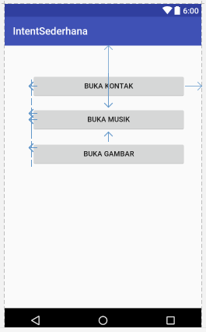
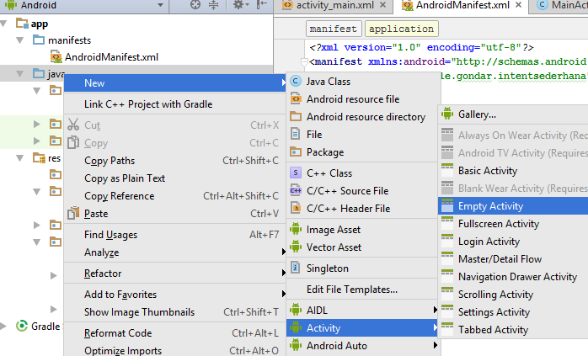
Membuat tambahan layout

Slide 11


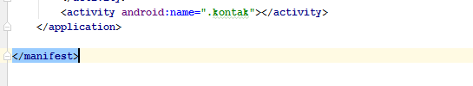
Activity tambahan
Secara otomatis terbentuk file .xml dan java
Dan terdaftar di file manifestnya

Slide 12
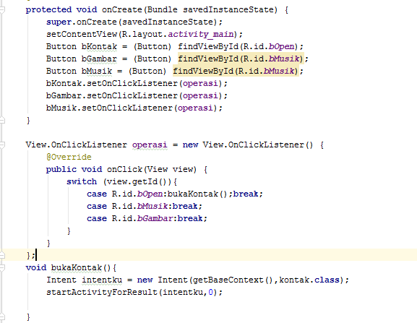
Memanggil intent tambahan

Slide 13
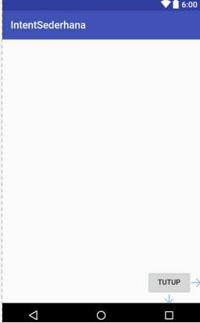
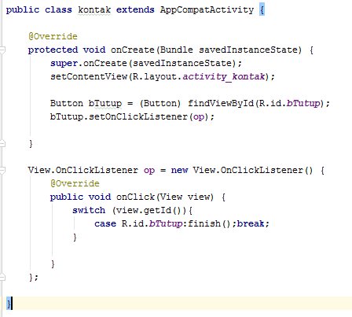
Membuat Tombol Tutup pada Intent Tambahan

Slide 14
reference
https://developer.android.com/reference/android/content/Intent.html

Slide 15
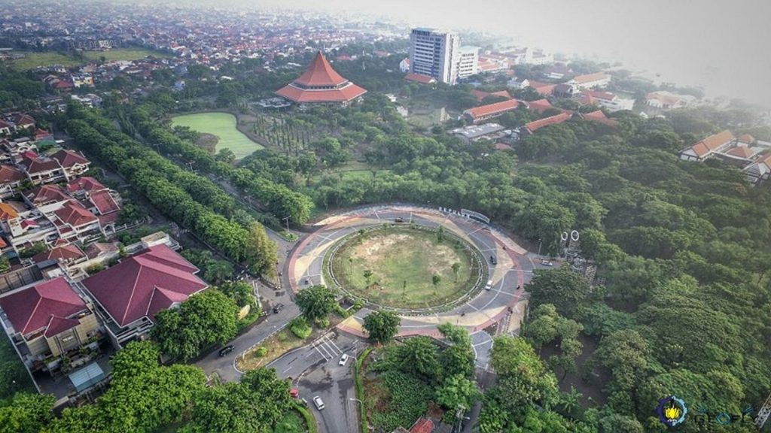
terimakasih

